Slide 1

ỦY BAN NHÂN DÂN QUẬN LONG BIÊN
TRƯỜNG TIỂU HỌC NGỌC THỤY
Chào mừng các con đến với tiết học Tiếng Việt

Slide 2




Khởi động

Slide 3



Slide 4


Bài 10: THỜI KHÓA BIỂU
Tiết 3

Slide 5
Thời khóa biểu
Thời khóa biểu cho biết thời gian học các môn của từng ngày trong tuần. Thời khóa biểu gồm nhiều cột dọc và nhiều hàng ngang. Các bạn học sinh thường đọc thời khóa biểu theo trình tự thứ - buổi - tiết - môn.
Đoạn văn có những chữ nào cần viết hoa?

Slide 6
Nghe – viết: Thời khóa biểu
Thời khóa biểu cho biết thời gian học các môn của từng ngày trong tuần. Thời khóa biểu gồm nhiều cột dọc và nhiều hàng ngang. Các bạn học sinh thường đọc thời khóa biểu theo trình tự thứ - buổi - tiết - môn.

Slide 7
Luyện viết từ khó
trình tự
trình tự
tiết
tiết

Slide 8
Nghe – viết: Thời khóa biểu
Thời khóa biểu cho biết thời gian học các môn của từng ngày trong tuần. Thời khóa biểu gồm nhiều cột dọc và nhiều hàng ngang. Các bạn học sinh thường đọc thời khóa biểu theo trình tự thứ - buổi - tiết - môn.

Slide 9
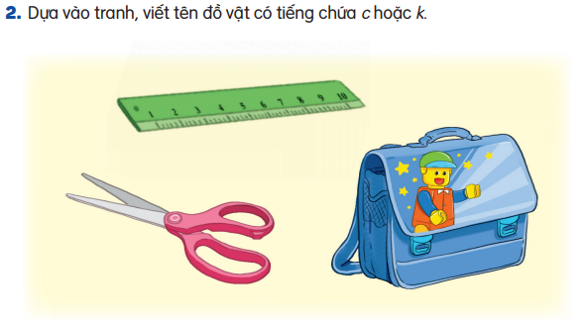
Bài tập
thước kẻ
cái kéo
cặp sách

Slide 10
Bài 3: Chọn ch hoặc tr thay cho ô vuông.
Mặt ời mọc rồi lặn
ên đôi ân lon ton
Hai ân ời của con
Là mẹ và cô giáo.
(Theo Trần Quốc Toàn)
tr
Tr
ch
ch
tr

Slide 11



CỦNG CỐ BÀI HỌC
Notes:
Bài giảng thiết kế bởi: Hương Thảo - tranthao121006@gmail.com

